Slide 1
HÍGADO

Slide 2
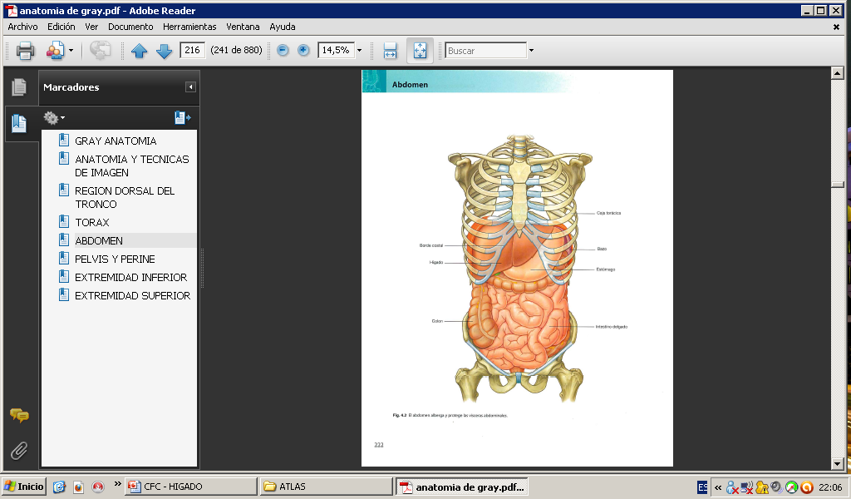
HÍGADO
Es una glándula anexa al tubo digestivo
Es la glándula más grande del cuerpo
Pesa 1500 g
Su producto de secreción es la BILIS, que se vierte en la 2ª porción del duodeno
Tiene DOBLE VASCULARIZACIÓN: funcional y nutricia

Slide 3
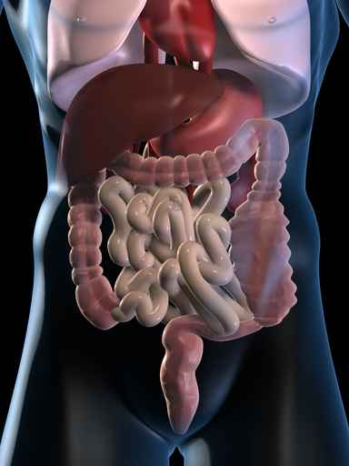
SITUACIÓN:
Debajo del diafragma
Encima del duodeno
Delante del estómago
Hígado
Se encuentra en:
Hipocondrio derecho
Epigastrio
Parte del hipocondrio izquierdo
Es un órgano toracoabdominal y supramesocólico

Slide 4
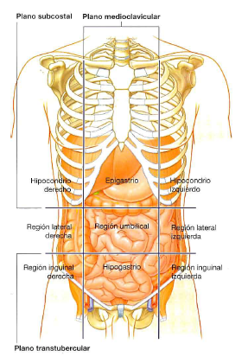
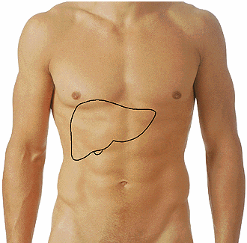

Slide 5
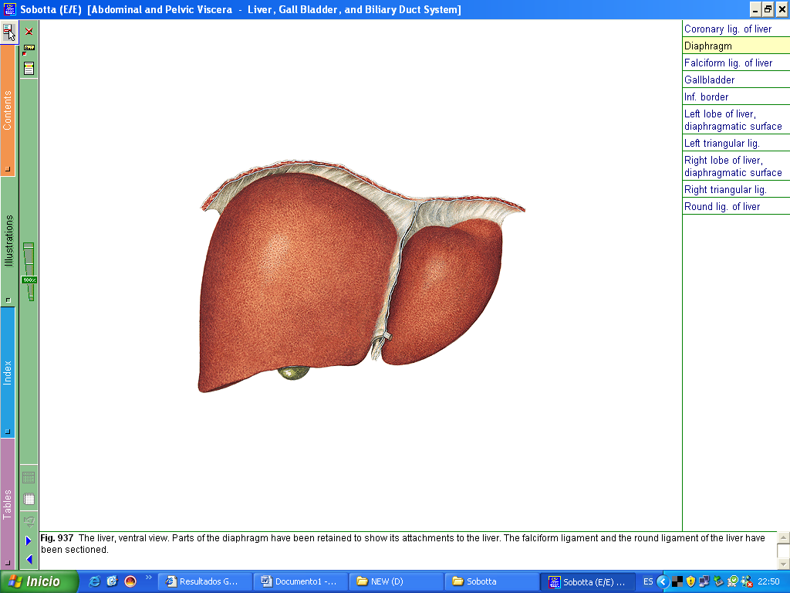
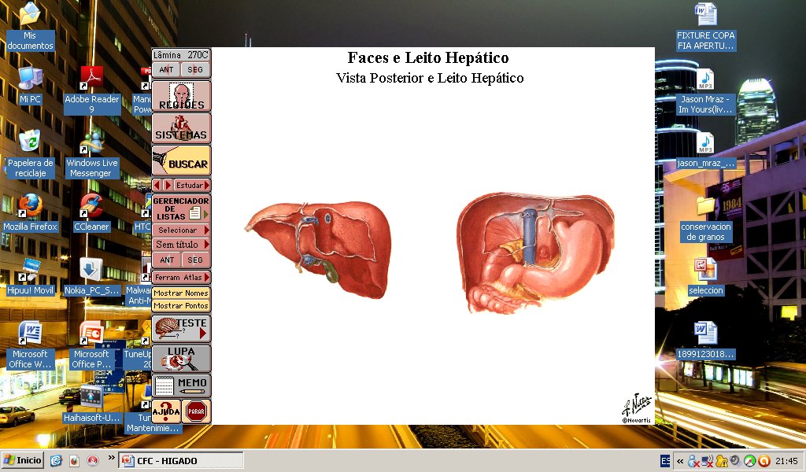
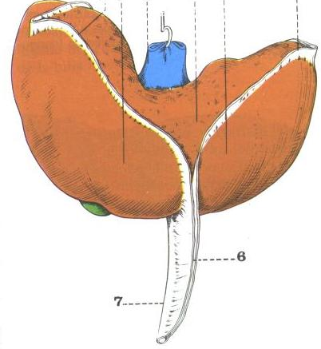
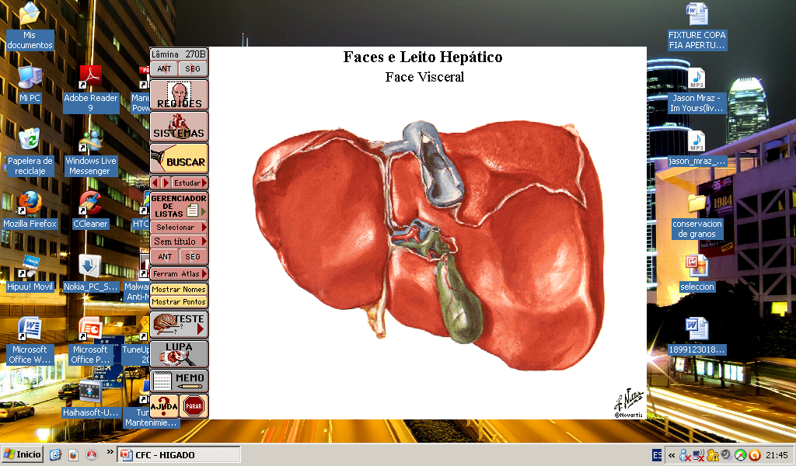
Vista posterior
Vista anterior
Vista superior
Vista inferior

Slide 6
CONFIGURACIÓN EXTERNA:
Es un órgano voluminoso, liso, de color rojo oscuro
Representa la mitad superior de un cuerpo ovoide
Su parte derecha está muy desarrollada atrás y arriba
Su extremidad izquierda se adelgaza bajo el hemidiafragma izquierdo
El hígado posee 2 caras: DIAFRAGMÁTICA Y VISCERAL, separados por el borde inferior
Está rodeado por la CÁPSULA DE GLISSON

Slide 7
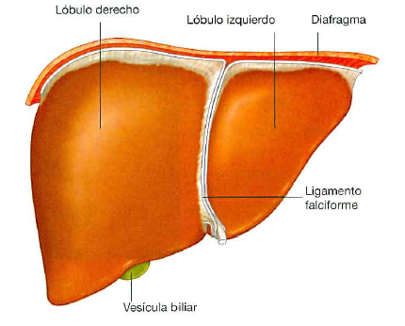
CARA DIAFRAGMÁTICA:
Se relaciona directamente con el diafragma
Convexa
Ligamento falciforme
El LIGAMENTO FALCIFORME lo divide en 2 superficies, derecha e izquierda

Slide 8
Porción anterior
Porción superior
Porción derecha (lóbulo derecho)
Porción posterior: donde se encuentra el ÁREA DESNUDA
La cara diafragmática posee 4 porciones:
Área desnuda
Vista anterior
Vista posterior

Slide 9
CARA VISCERAL:
Orientada hacia abajo, a la izquierda y atrás
Presenta 3 surcos que forman una especie de letra H que divide a esta cara en 4 LÓBULOS
Surco longitudinal izquierdo
Surco longitudinal derecho
Vista inferior
Surco transversal

Slide 10
SURCO LONGITUDINAL DERECHO:
Adelante: fosa de la vesícula biliar
Atrás: vena cava inferior
SURCO LONGITUDINAL IZQUIERDO:
Adelante: fisura del ligamento redondo del hígado
Atrás: fisura del ligamento venoso de Arancio
SURCO TRANSVERSO:
PORTA HEPÁTICO
(hilio hepático)

Slide 11
Vesícula biliar
Ligamento redondo
Ligamento venoso de Arancio
Porta hepático (hilio hepático)
Vena cava inferior

Slide 12
Proceso caudado
LÓBULO CUADRADO
Une los lóbulos derecho y caudado
LÓBULO DERECHO
LÓBULO IZQUIERDO
LÓBULO CAUDADO DE SPIEGEL

Slide 13
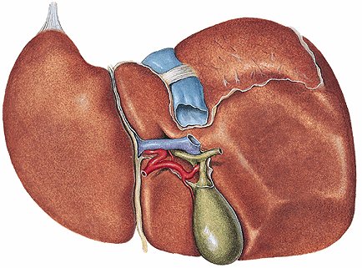
IMRPESIONES VISCERALES:
Impresión cólica
Impresión renal
Impresión suprarrenal
Impresión gástrica
Impresión duodenal

Slide 14
BORDE INFERIOR:
Une las caras diafragmática y visceral
Presenta 2 incisuras: para el ligamento redondo y para la vesícula biliar
Va de la 10ª costilla derecha a la 6ª costilla izquierda.
Forma uno de los lados del triángulo de Labbé
C 6
C 1O

Slide 15
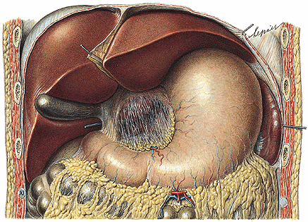
PERITONEO:
El hígado está ampliamente peritonizado.
A nivel del hígado el peritoneo forma:
El ligamento falciforme
El ligamento coronario
El epiplón menor

Slide 16
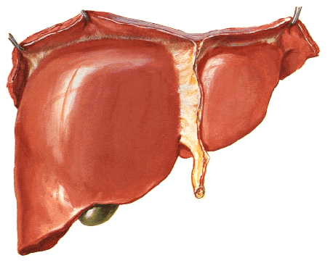
Une la cara diafragmática del hígado al diafragma y a la pared abdominal anterior
LIGAMENTO FALCIFORME:
2 caras:
Derecha (superior)
Izquierda (inferior)
2 bordes:
Superior
Inferior
Es un medio de fijación poco eficaz para el hígado

Slide 17
Se inserta en el diafragma y en la pared abdominal anterior
Borde superior
Cara derecha (superior)
Cara izquierda (inferior)
Borde inferior
Ligamento redondo del hígado
Se inserta en el hígado. En su borde libre contiene al ligamento redondo del hígado (llega al ombligo)

Slide 18
El LIGAMENTO REDONDO va del hígado al ombligo.
Es la vena umbilical obliterada.
Se encuentra entre las dos hojas del ligamento falciforme.

Slide 19
Ligamento falciforme
Ligamento redondo

Slide 20
Une la cara diafragmática del hígado con el diafragma
LIGAMENTO CORONARIO:
En sus extremos se encuentra prolongado por los ligamentos triangulares derecho e izquierdo
El ligamento coronario delimita el área desnuda del hígado
Es un medio de fijación importante del hígado
Posee 2 hojas: superior e inferior

Slide 21
Hoja superior del ligamento coronario
Forma la hoja superior de los ligamentos triangulares
Ligamento triangular derecho
Área desnuda
Ligamento triangular izquierdo
Hoja inferior del ligamento coronario
Forma la hoja inferior de los ligamentos triangulares

Slide 22
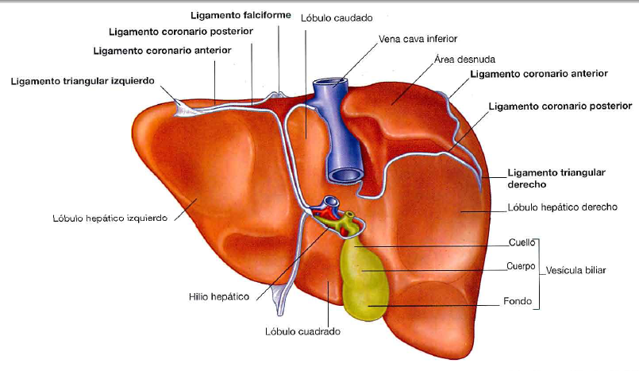

Slide 23
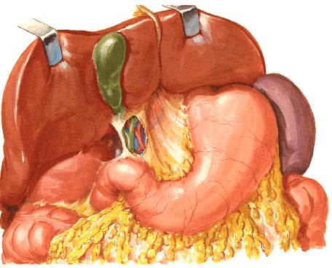
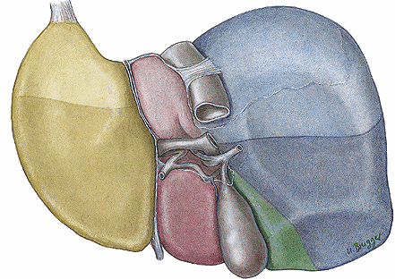
Une la curvatura menor del estómago y la parte inicial de la 1ª porción duodenal a la cara visceral del hígado
EPIPLÓN MENOR:
La inserción hepática tiene 2 porciones:
Transversal: en el porta hepático
Vertical: en la fisura del ligamento venoso
Epiplón menor
P
V

Slide 24
RELACIONES:
CARA DIAFRAGMÁTICA
Diafragma
Pared torácica
Área desnuda: se relaciona con: VCI, Aorta abdominal, esófago y nervio vago izquierdo
VCI
E
Ao

Slide 25
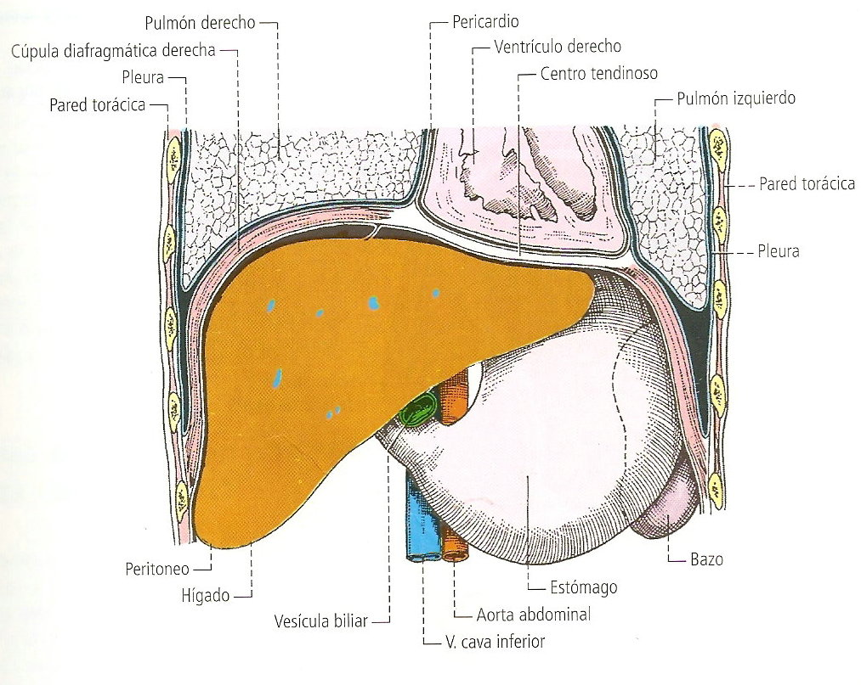

Slide 26
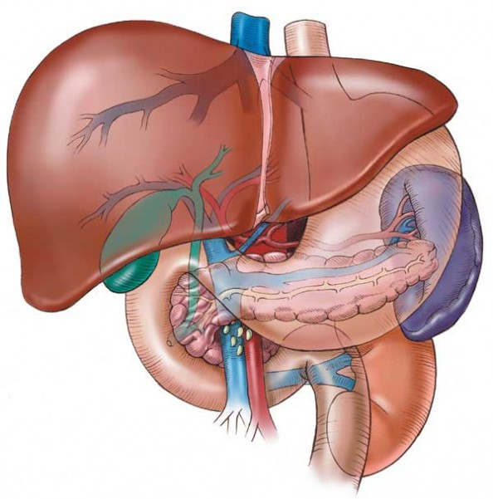
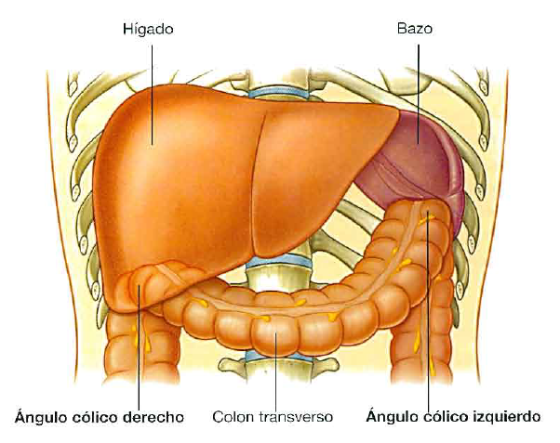
RELACIONES:
CARA VISCERAL
A la derecha:
Flexura cólica derecha y parte inicial del colon transverso
Flexura superior del duodeno
Riñón derecho
Glándula suprarrenal derecha
Vesícula biliar
A la izquierda:
Colon transverso
Cara anterior del estómago
Vestíbulo de la transcavidad de los epiplones

Slide 27
Estómago
GSRD
RD
FSD
FCD

Slide 28
VASOS DEL HÍGADO:
El hígado tiene doble vascularización:
Funcional: VENA PORTA HEPÁTICA
Nutricia: ARTERIA HEPÁTICA PROPIA
En el feto recibe sangre de la placenta por la VENA UMBILICAL
La sangre sale del hígado por las VENAS HEPÁTICAS que desembocan en la vena cava inferior

Slide 29
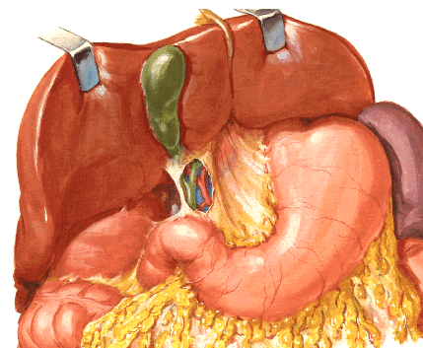
La RAÍZ HEPÁTICA (pedículo hepático) está formado por:
Vena porta atrás
Arteria hepática propia adelante y a la izquierda
Vía biliar principal adelante y a la derecha
La raíz hepática se encuentra en el borde libre del epiplón menor (ligamento hepatoduodenal).
Las venas hepáticas no se encuentran en la raíz hepática.

Slide 30
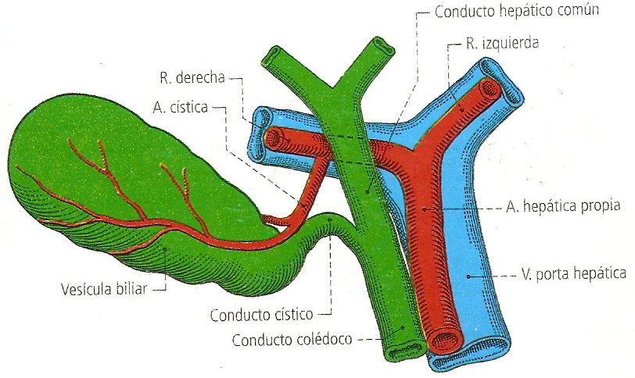
Vena porta (atrás)
Vía biliar principal
(adelante y a la derecha)
Arteria hepática propia (adelante y a la izquierda)

Slide 31
Borde libre del epiplón menor (ligamento hepatoduodenal)
Contiene a la raíz hepática

Slide 32
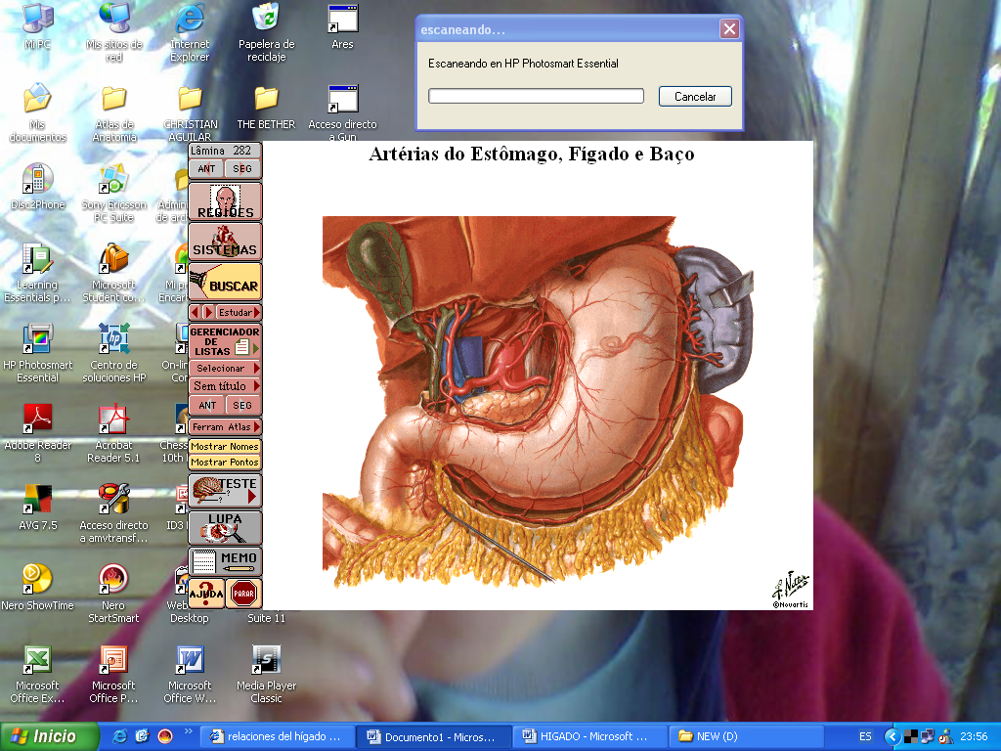
ARTERIA HEPÁTICA COMÚN:
Origen:
Tronco celíaco
Trayecto:
Hacia abajo y a la derecha
4 cm
Encima del páncreas
TC
HC
Terminación:
2 RT
Arteria hepática propia
Arteria gastroduodenal

Slide 33
ARTERIA HEPÁTICA PROPIA:
Origen:
Arteria hepática común
Trayecto:
HD
HI
Forma parte de la raíz hepática
Ligamento hepatoduodenal
Delante de la vena porta
A la izquierda de la vía biliar principal
HP
TC
HC
GD
Terminación:
2 RT
GD (P)
Arteria hepática derecha
Arteria hepática izquierda
Rama colateral:
PDSA
Arteria gástrica derecha (pilórica)
GED

Slide 34
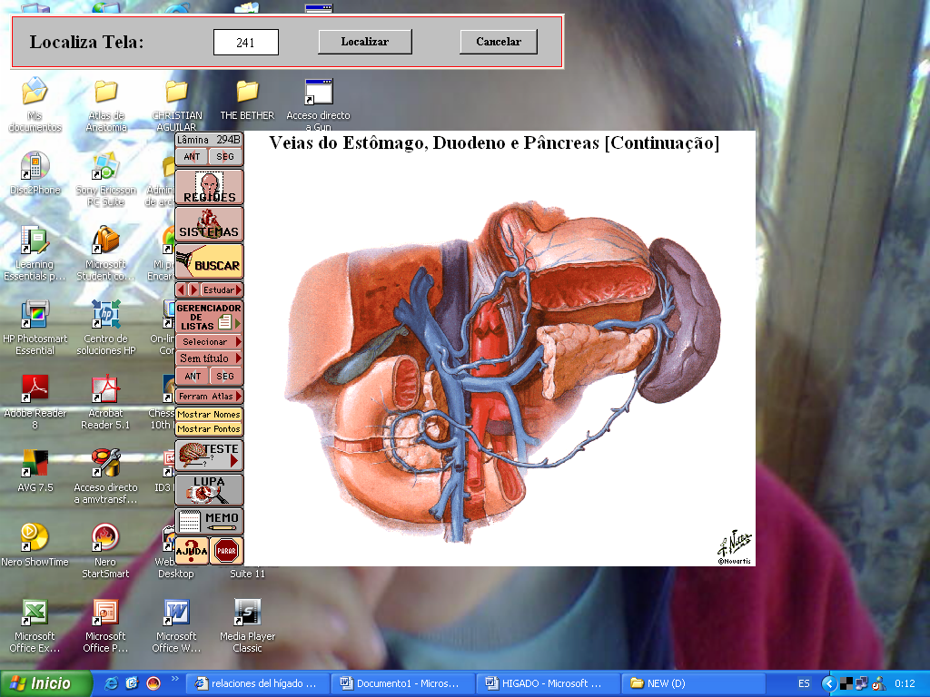
VENA PORTA HEPÁTICA:
Origen:
Detrás del cuello del páncreas por la unión de las venas esplénica y mesentérica superior
VGI
VP
VGD
Trayecto:
VE
Es oblicua arriba y a la derecha
Es primero retropancreática
Luego penetra en el epiplón menor donde forma parte de la raíz hepática
VMS
VMI
Terminación:
En el porta hepático dando 2 RT
3 segmentos:
Retropancreático
Radicular
Portal (hiliar)
Vena porta derecha
Vena porta izquierda

Slide 35
Vena porta hepática
Vena esplénica
Vena mesentérica superior

Slide 36
AFLUENTES: 2G y 3P
Vena gástrica izquierda
Vena gástrica derecha
Vena pancreatoduodenal superior posterior
Vena prepilórica
Venas paraumbilicales
Vena gástrica izquierda
Vena pancreatoduodenal superior posterior
Vena gástrica derecha

Slide 37
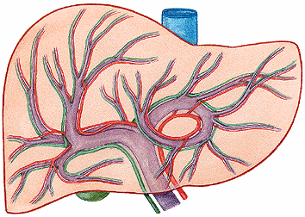
Cada rama de la vena porta está acompañada de una arteria y de un conducto biliar.

Slide 38
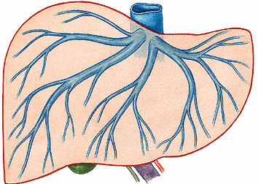
VENAS HEPÁTICAS (SUPRAHEPÁTICAS):
Son 3: izquierda, intermedia y derecha
Van a la VCI
No se encuentran en el porta hepático

Slide 39
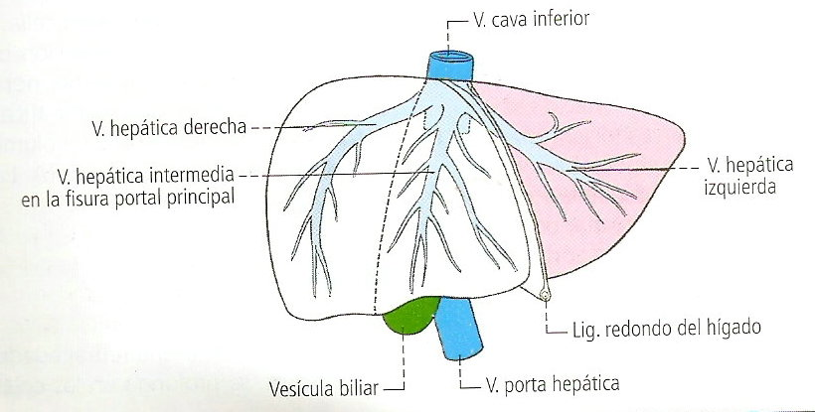

Slide 40
El ligamento coronario y la VCI (que recibe a las venas hepáticas) constituyen los medios de fijación más importantes del hígado.

Slide 41
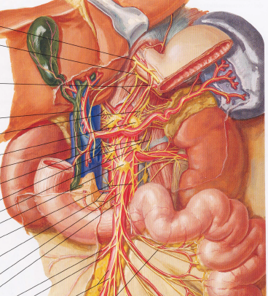
NERVIOS DEL HÍGADO:
Provienen de simpático y del parasimpático (nervios vagos)
A partir del PLEXO CELÍACO se originan 2 plexos hepáticos:
PLEXO ANTERIOR: se sitúa alrededor de la arteria hepática común y de la arteria hepática propia, penetra en el hilio y se distribuye por los lóbulos izquierdo y caudado.
PLEXO POSTERIOR: va con la vena porta y el colédoco, da origen al nervio del colédoco, penetra en el hígado y se distribuye por los lóbulos derecho y cuadrado.
El NERVIO VAGO IZQUIERDO también proporciona ramos hepáticos que llegan por el epiplón menor al porta hepático

Slide 42
SISTEMATIZACIÓN PORTAL:
El hígado se divide en 8 SEGMENTOS distintos según COUINAUD.
Cada segmento recibe una rama de la vena porta, que está acompañada por una arteria y un conducto biliar.
Porción hepática izquierda:
Porción hepática derecha:
Segmento I: posterior (lóbulo de Spiegel)
Segmento II: lateral izquierdo
Segmento III: anterior lateral izquierdo
Segmento IV: medial izquierdo
Segmento V: anterior medial derecho
Segmento VI: anterior lateral derecho
Segmento VII: posterior lateral derecho
Segmento VIII: posterior medial derecho

Slide 43
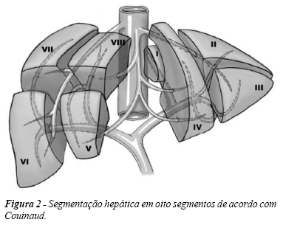
A partir de la división de la vena porta se distingue un hígado derecho y un hígado izquierdo, separados por la fisura portal principal (línea de Cantlie), que se extiende desde el fondo de la vesícula biliar hasta la parte media de la VCI.
Esta fisura no aparece en la superficie del hígado.

Slide 44

El lóbulo caudado de Spiegel es un lóbulo independiente.
Recibe sangre directamente de las 2 ramas terminales de la vena porta.
Su sangre es drenada directamente a la vena cava inferior.

